Slide 1
ЕДИНСТВО СЛОВ И АКВАРЕЛИ
Работу выполнила:
Алиева Альмира Ахмедовна
ученица 10 класса
Научный руководитель:
Криль Анна Вячеславовна
учитель русского языка и
литературы

Slide 2
У Поэзии и Акварели
Есть одна соловьиная страсть:
Красотой наслаждаться без цели,
Чтоб в житейскую пошлость не впасть...
В.Матвийко.

Slide 3
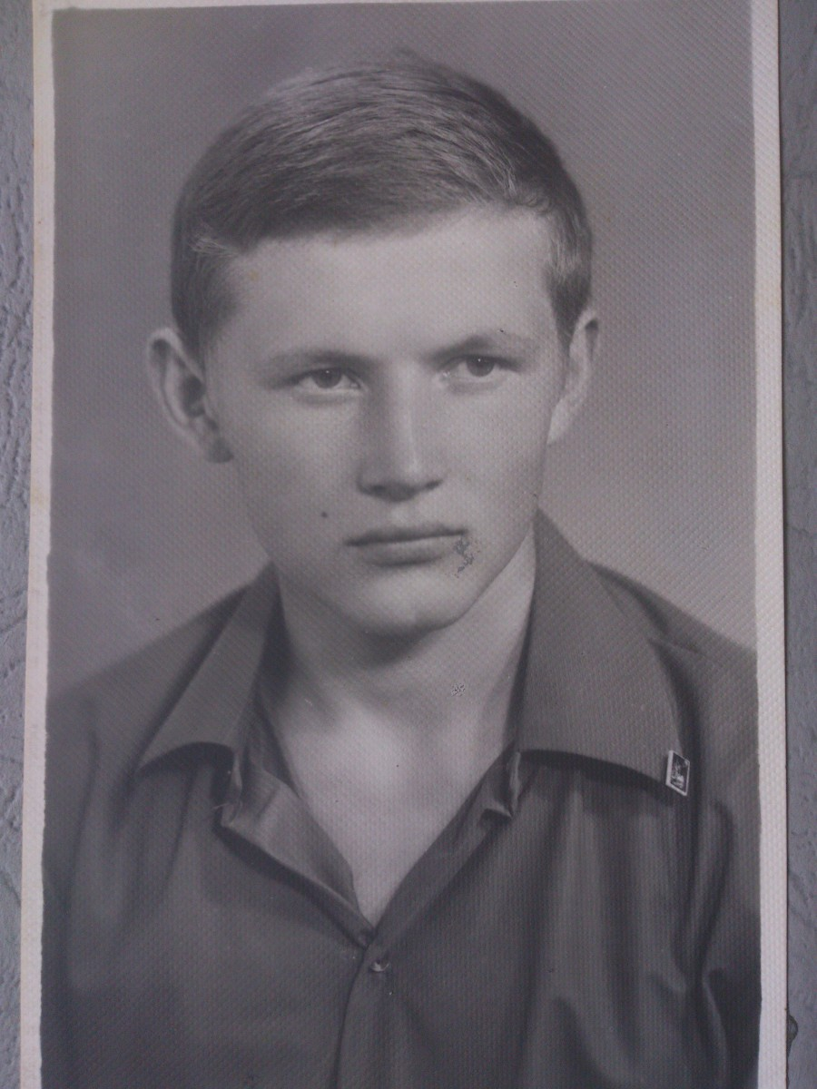
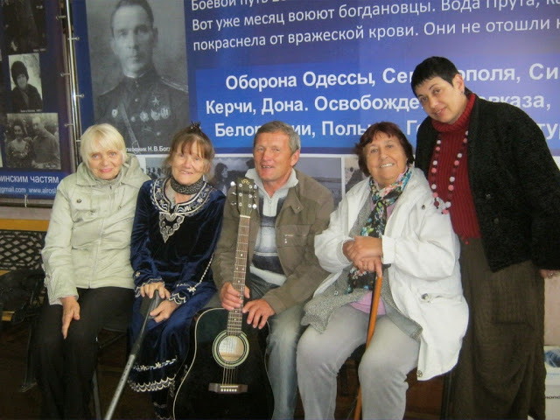
Александр Щагольчин

Slide 4
Андрей Герасимюк
«В сияющей россыпи солнечных бликов-монеток,
во взглядах чистых и
родниковых, в уютной тишине старого
южного дворика притаилось тепло.
Настоящее, живое тепло, которое
отогревает стынь в сердце и в душе, не обжигая.»

Slide 5
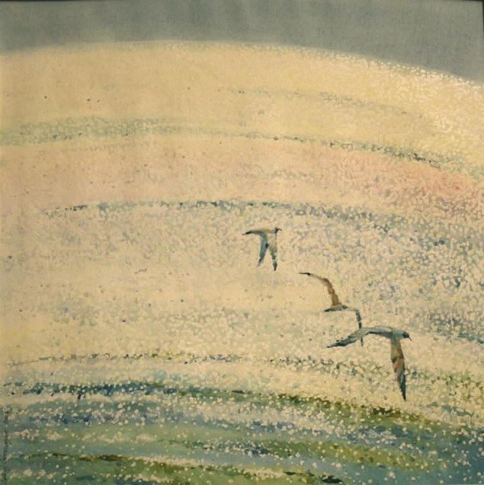
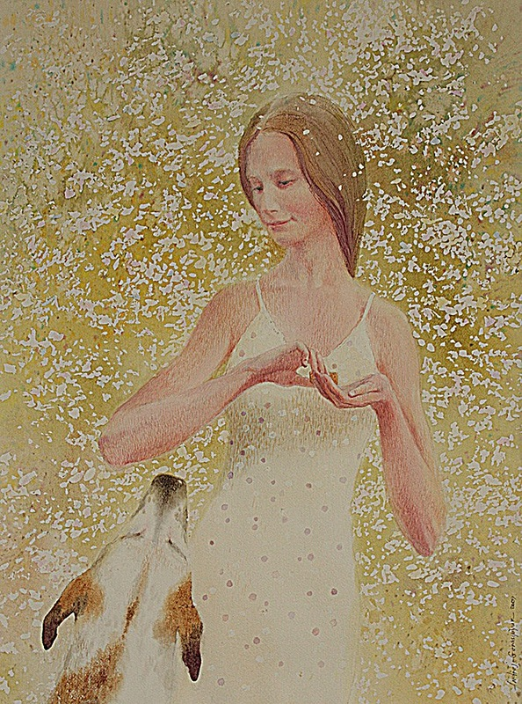
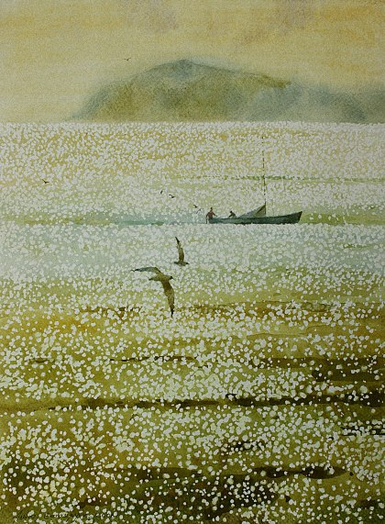
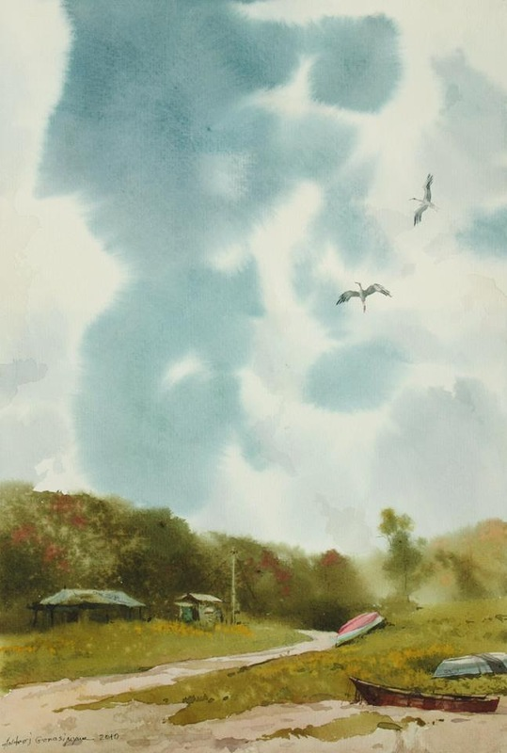
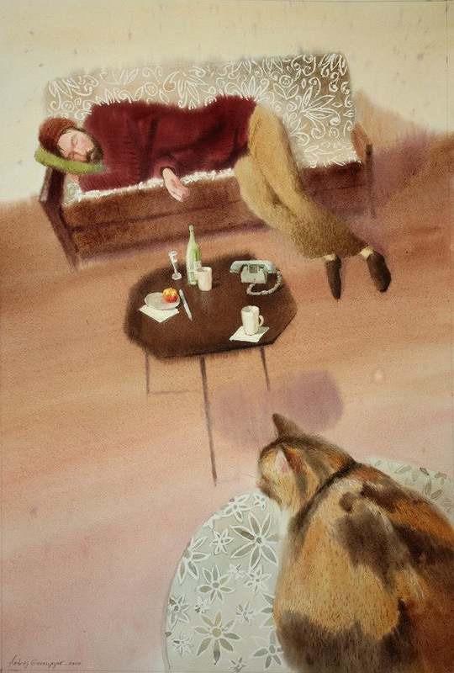
АКВАРЕЛЬ - НЕ РИСУНОК,
А СОСТОЯНИЕ ДУШИ.

Slide 6
Моя акваэзия
Я вижу мир...
Я слышу мир...
Я осязаю мир...

Slide 7
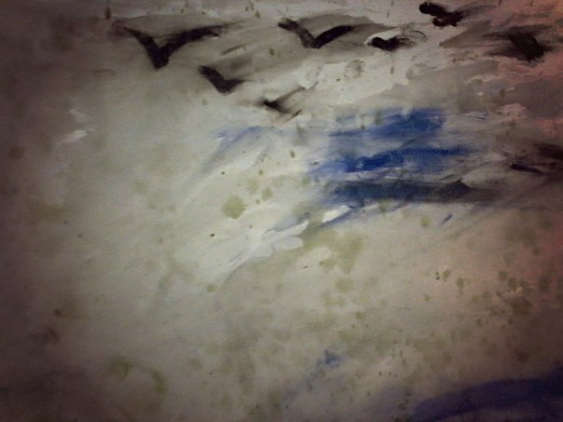
По росе босиком.
Утра нежный дурман.
Озорным холодком
По долине туман.
Море. Скалы, причал,
В гальке музыки плеск,
Ивы, чайки кричат,
Речка, мостик и лес.

Slide 8
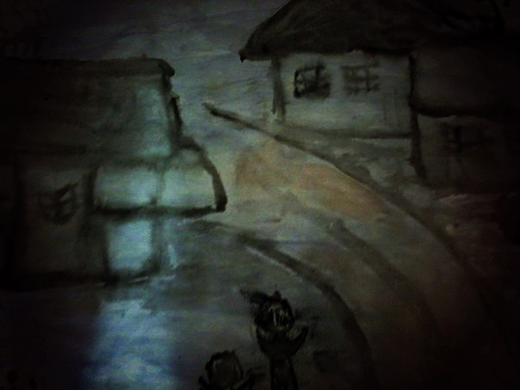
По ночам мне деревня снится,
В перезвон петухи орут,
Над Военной горой зарницы,
В Голяковском саду пруд.
По стерне босиком бегут
Обгоняя друг, друга братья.
На пушистом от трав лугу
Сладкий воздух пропитан мятой.
На пчелу пес с опаской лает,
Сплю, слеза по щеке сбегает.

Slide 9
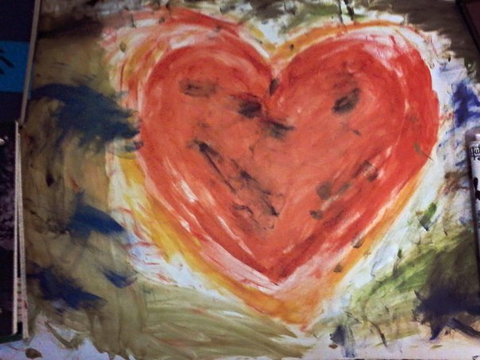
Пускай придет любая:
Придирчивая, злая,
Неверная, смешная,
Унылая, шальная,
Или еще какая.
Одно я точно знаю:
Любовь – она Любовь.
И все мы ожидаем
Откуда-то оттуда
Божественного чуда.

Slide 10
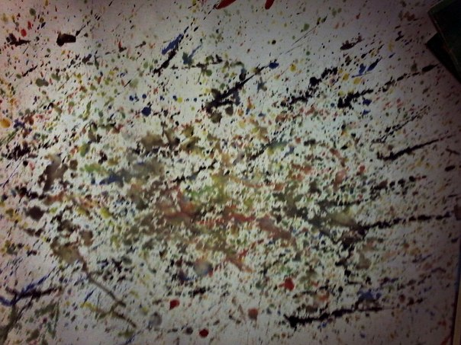
Мысли о жизни, мысли о смерти –
Разные.
Ландыши, розы, маки, гвоздики –
Запахи.
Клены, каштаны, буки, осины –
Шелестом.
Море колосьев жита, пшеницы –
Сытное.
Речка, тропинка, звездное небо –
Радостью.
Волны морские, пена о скалы –
Музыка.
Солнце лучами, небо, дождинки –
Радуга.
Кони, собаки, кошки, коровы –
Милые.
Певчие птицы – музыка жизни –
Нежная.
Лебеди, гуси, аисты в небе –
Господи.
Женские руки – руки любимой –
Теплые.

